Slide 1
vSIP(virtual scheduler for interactive performance)
졸업논문 세미나

Slide 2
vSIP
storage에 대해 implicit, explicit sensitivity로 인해 interactive application에서 latency가 길다.
implicit latency – cold launch
explicit latency - warm launch, 웹페이지 로딩

Slide 3
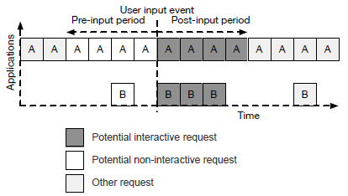
vSIP
input 전후로 지정한 시간동안 비교하여 request가 증가하면 interactive application

Slide 4
Requests Rate Limiter
문제
non-interactive application의 starvation을 해결
non-interactive application의 lying을 해결
해결방법
virtual machine에서 weight나 cap보다 높은 priority request를 보내면 제한된 request만 보낼 수 있다.
weight – virtual machine에서 priority request rate를 제한
cap- 전체 request rate를 제한

Slide 5
Guest OS Information Transfer
문제
multimedia 같은 경우 user input전에 disk request를 보내 vSIP의 기본적인 방법으로 확인하기 힘들다.
해결 방법
guest OS에서 hypervisor로 application의 이름을 넘겨 interactive application의 whitelist 작성 가능
count of identification, rate of interactive identification을 통해 whitelist 작성

Slide 6
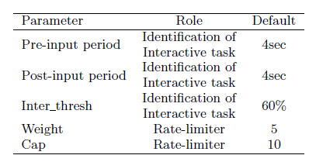
evaluation

Slide 7
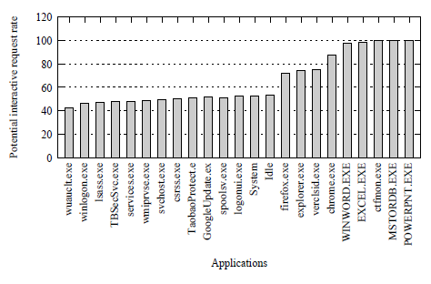
evaluation

Slide 8
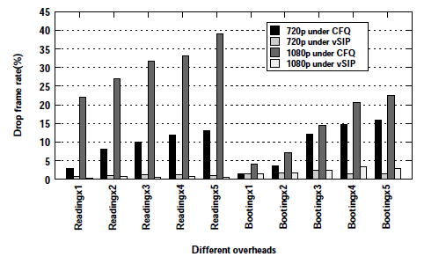
evaluation

Slide 9
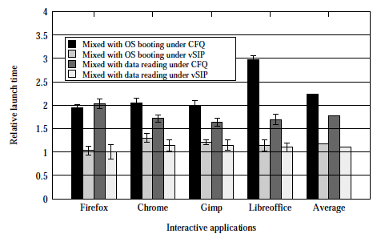
evaluation

Slide 10
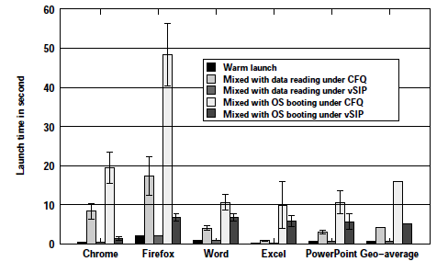
evaluation

Slide 11
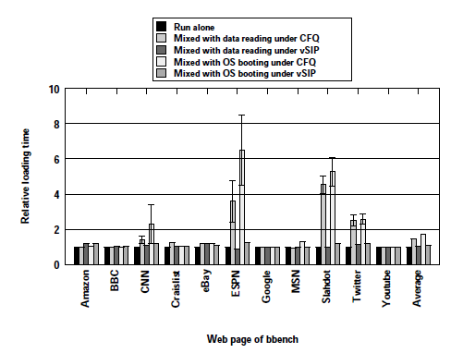
evaluation

